Slide 1


Uloga HGK u poticanju izvoza
Zagreb, 9. veljače 2017.

Slide 2




HRVATSKA GOSPODARSKA KOMORA
glavna nacionalna gospodarska i potporna poduzetnička institucija s tradicijom dugom 165 godina
zastupa, promiče i štiti interese svojih članica u zemlji i inozemstvu
pouzdan izvor informacija svim hrvatskim tvrtkama i njihovim inozemnim partnerima
Više od 110.000 tvrtki članica
58 udruženja, 57 grupacija, 26 zajednica
20 Županijskih komora
Predstavništva HGK
(Bruxelles, Moskva)

Slide 3

Aktivnosti i usluge HGK
ZASTUPANJE INTERESA ČLANICA Gospodarsko interesne asocijacije; izrada zakonskih prijedloga za poboljšanje poslovne klime … | INTERNACIONALIZACIJA POSLOVANJA Pronalazak poslovnih partnera i tržišta; organizacija i sufinanciranje sajmova; organizacija poslovnih susreta, B2B razgovora, delegacija u zemlji i inozemstvu; promocija ulagačkih mogućnosti i potencijala RH …
EDUKACIJA Organizacija seminara, konferencija i edukacija za poduzetnike | INFORMIRANJE O izvorima financiranja, zakonodavstvu, stanju i potrebama na ino tržištima; razne baze podataka…
PODRŠKA RAZVOJU PODUZETNIŠTVA Aktivnosti i usluge namijenjene razvoju konkurentnosti i internacionalizaciji poduzetnika (Poduzetnik-izvoznik, vaučeri, certifikati izvrsnosti…) | JAVNE OVLASTI 16 javnih ovlasti: Izdavanje potvrda i ovjera dokumenata koji prate robu pri izvozu i uvozu, EU potvrda, ATA karnet za prijevoz roba, Potvrda o podrijetlu robe, Jedinstvena kontaktna točka …
SUDOVI Stalno arbitražno sudište, Centar za mirenje, Sud časti | PODIZANJE NACIONALNE SVIJESTI Projekti od nacionalne važnosti: „Kupujmo hrvatsko”, znakovi „Izvorno hrvatsko” i „Hrvatska kvaliteta”, „Zaposlimo Hrvatsku”, „Invest in Croatia”, „Turistički cvijet”…

Slide 4
HGK POMOĆ PRI IZVOZU
POTPORA ZA NOVA TRŽIŠTA
SAJMOVI I DELEGACIJE
INFORMACIJE I POTVRDE ZA IZVOZ
INFORMACIJE O STRANIM TRŽIŠTIMA
KATALOG INVESTICIJSKIH PROJEKATA
POTVRDE I CERTIFIKATI ZA IZVOZ
MEĐUNARODNI NATJEČAJI
INTERNACIONALNO ZASTUPANJE INTERESA
EUROPSKA PODUZETNIČKA MREŽA
MEĐUNARODNO LOBIRANJE
Sustavna i stručna pomoć hrvatskim tvrtkama pri izlasku na strana tržišta
Otvaranje novih tržišta
Traženje stranih partnera
Jačanje prisutnosti hrvatskih tvrtki na inozemnim tržištima
Jačanje konkurentnosti hrvatskoga gospodarstva

Slide 5
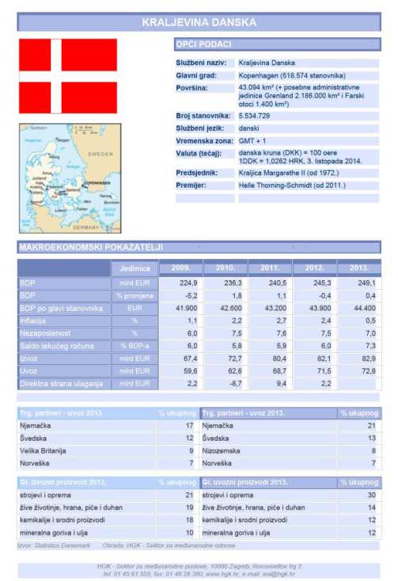
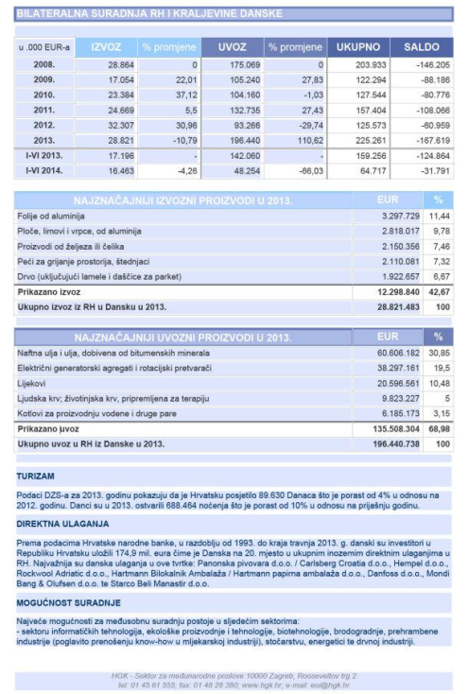
PODUZETNIK – IZVOZNIK
POTPORA ZA NOVA TRŽIŠTA
Individualizirana („tailor-made”) potpora izvoznicima – članicama HGK u otvaranju novih tržišta i pronalasku novih ino partnera, koja uključuje:
  predlaganje potencijalnih inozemnih partnera,
  informacije i analitički prikazi gospodarsko-političke situacije na pojedinim inozemnim tržištima,
  informacije o inozemnim javnim nabavnim natječajima (tenderi),
  informacije o izvoznoj i uvoznoj dokumentaciji, ino poreznom sustavu,
  organiziranje B2B razgovora s potencijalnim inozemnim partnerima,
  umrežavanje hrvatskih tvrtki na ciljanom tržištu,
  educiranje o mogućnostima financiranja iz EU fondova, poslovanju na pojedinim inozemnim tržištima, promjenama u vanjskotrgovinskom poslovanju…

Slide 6
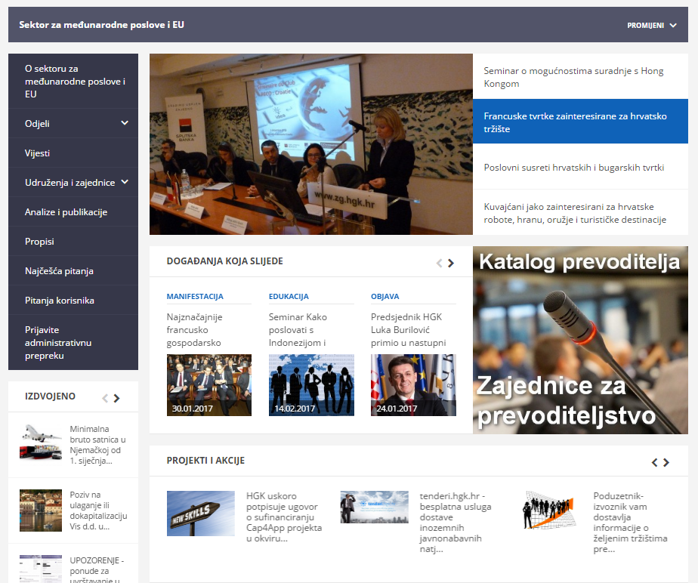
PODUZETNIK – IZVOZNIK
POTPORA ZA NOVA TRŽIŠTA
Proslijeđeni prijedlozi s više od 75.000 potencijalnih inozemnih partnera s kontakt podacima, iz više od 40 zemalja (najtraženija usluga HGK)
Odgovoreno na više od 310 individualna zahtjeva domaćih tvrtki
Pojačan interes za tenderima putem servisa http://tenderi.hgk.hr/login.php
Prijava:
Ispunjavanjem i dostavom anketnog obrazaca http://www.hgk.hr/sektor-centar/sektor-medjunarodni/poduzetnik-izvoznik

Slide 7
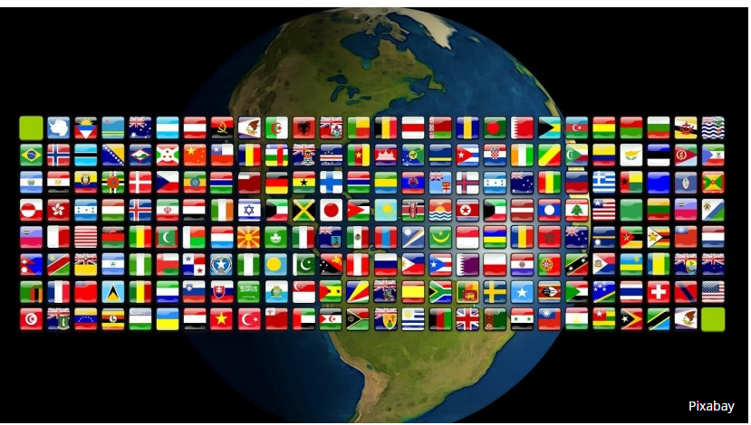
INFORMACIJE O STRANIM TRŽIŠTIMA
Informacije i analiza gospodarsko-političke situacije na inozemnim tržištima :
osnovni podaci o zemlji
njenom gospodarstvu i trendovima
bilateralnim gospodarskim odnosima s RH
podaci o međusobnoj robnoj razmjeni
potencijali za suradnju
postojeći ugovori o slobodnoj trgovini te trenutnim trgovinskim odnosima između EU i trećih tržišta
podaci o inozemnom poreznom sustavu
informacije o uvoznoj i izvoznoj dokumentaciji
podaci o visini carine za određene tarifne brojeve pri izvozu na treća tržišta…

Slide 8
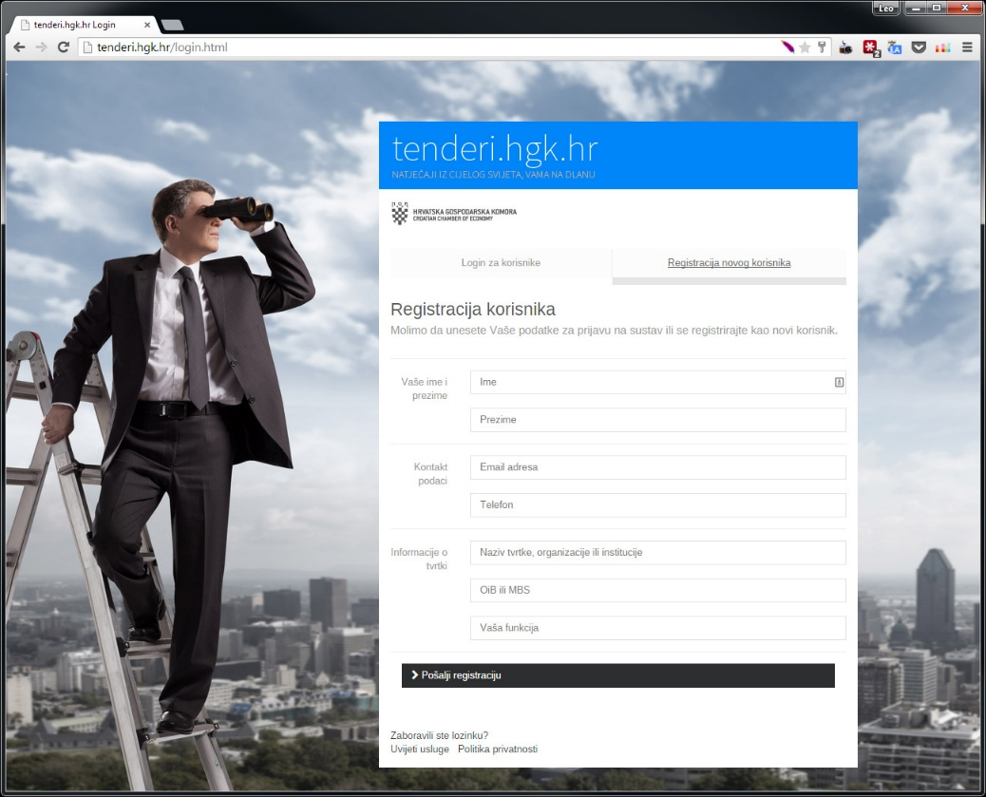

TENDERI.HGK.HR
MEĐUNARODNI NATJEČAJI
Opis usluge:
dostava preglednih, ciljanih i ažurnih obavijesti o otvorenim međunarodnim javnonabavnim natječajima
Cilj:
olakšati i približiti pristup informacijama o konkretnim poslovnim prilikama na inozemnim tržištima
Kako:
jednokratnom registracijom za besplatno korištenje usluge i odabirom relevantnih CPV kodova
  više od 2.250 pojedinačnih korisnika iz gotovo jednakog broja tvrtki članica
  od početka aplikacije uneseno više od 5.550 objava

Slide 9
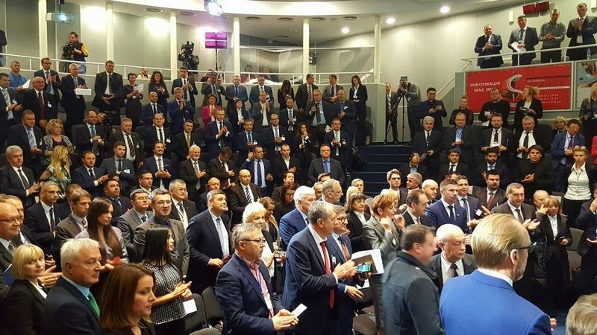
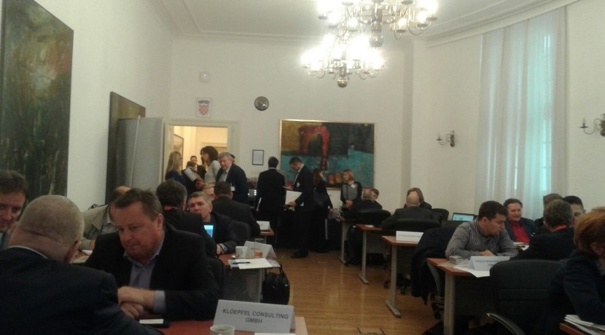
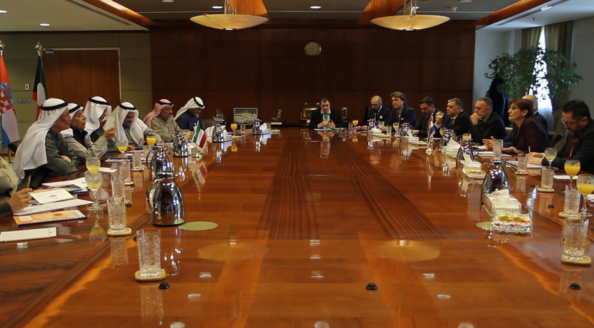
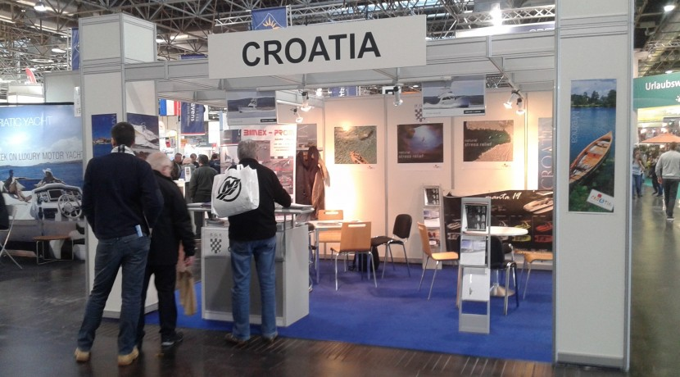
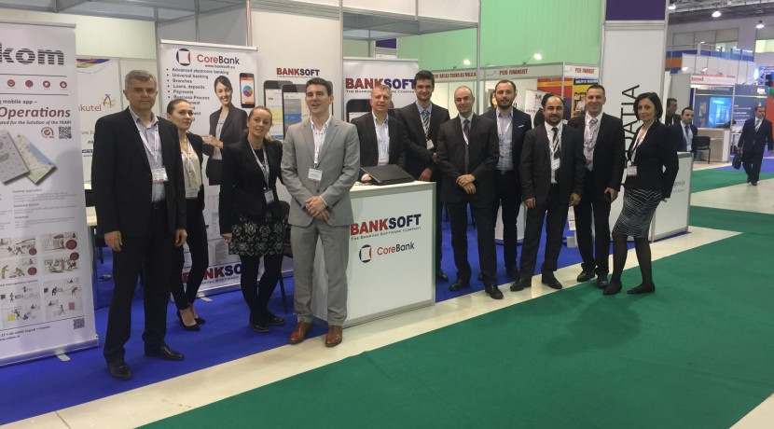
SAJMOVI I DELEGACIJE
Organizacija i sufinanciranje nastupa na sajmovima i izložbama (144 sajmova sa 2.470 sudionika u 2015.)
Organizacija poslovnih susreta i B2B razgovora u zemlji i inozemstvu (163 poslovne delegacije sa 1.572 sudionika u 2015.)
Pronalazak poslovnih partnera i tržišta za plasman roba i usluga članica
Dostava kontakata potencijalnih poslovnih partnera, prijedloga tvrtki za suradnju
Umrežavanje hrvatskih tvrtki na ciljanom tržištu
Inicijalna provjera tvrtki
Promocija ulagačkih mogućnosti i potencijala RH

Slide 10



ZASTUPANJE INTERESA ČLANICA U INOZEMSTVU
PREDSTAVNIŠTVA HGK
MEĐUNARODNA UDRUŽENJA
Bruxelles, Belgija
Moskva, RF
Odluka Vlade RH o otvaranju Predstavništva HGK u:
Šangaj, Kina
Istanbul, Turska
Beč, Austrija
München, Njemačka
Milano, Italija
Sarajevo, BiH
Beograd, Srbija
Industrija:
SEA EUROPE
PLASTICS EUROPE
CEFIC
EUPC
AISE
EWEA
EURELECTRIC EURELECTRIC
EURATEX
WWEA
ORGALIME
CAEF
Poljoprivreda:
BOE
CEEV
FEAP
FEFAC
ICCAT
GFCM
EUROFISH
AEBIOM
Trgovina:
OICA
Eurocommerce
Turizam:
NECST
Promet i veze:
ECTA
FIATA
Bankarstvo i druge financijske institucije:
PensionEurope

Slide 11
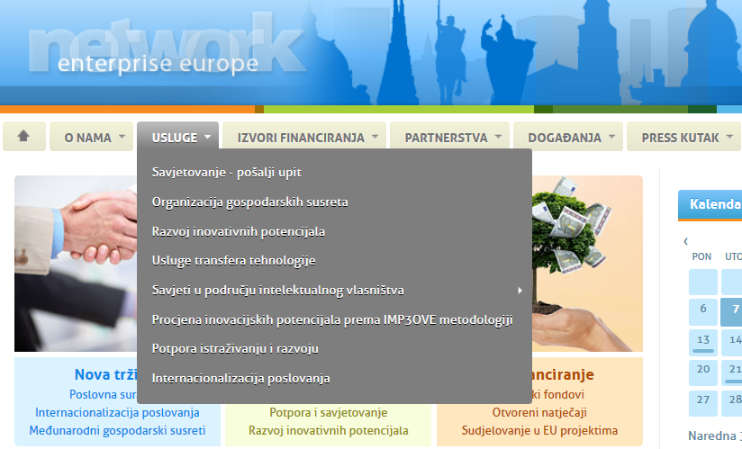
EUROPSKA PODUZETNIČKA MREŽA - EEN
MEĐUNARODNA SURADNJA
Baza poslovne suradnje
Brokerage events – B2B
Company missions
SAVJETOVANJA
Savjeti o zakonima i standardima EU
Istraživanje tržišta
IPR savjeti
POTPORE INOVACIJAMA
Pristupi financiranju i fondovima
Usluge inovacijskog managementa
Transfer tehnologije

Slide 12
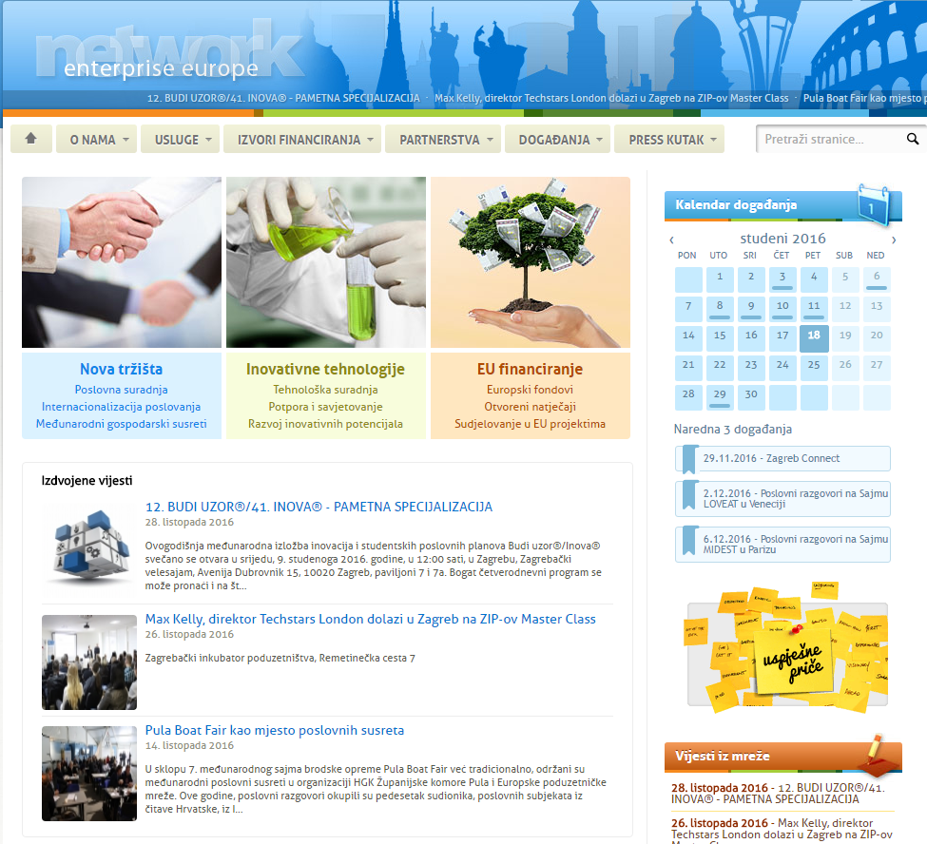
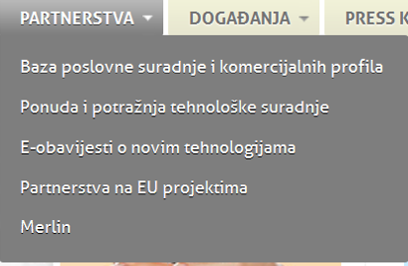
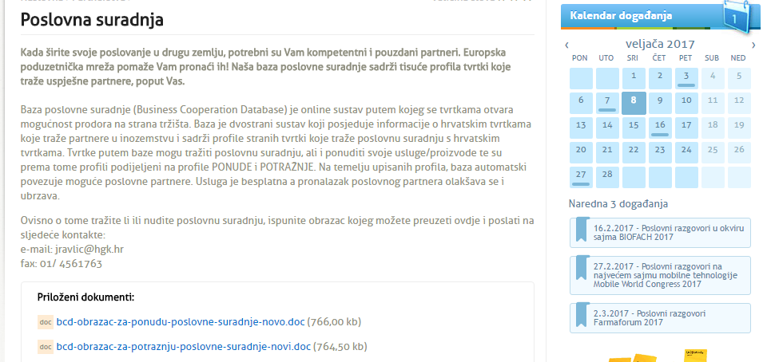
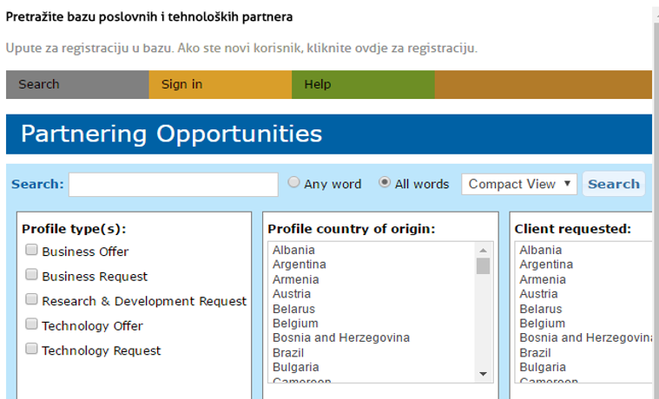
EEN Baza poslovne suradnje

Slide 13



Projekt Ready2Go
Cilj projekta
pružiti tehničku pomoć MSP kroz obuku i trening kako bi bili spremni za nastup na trećim tržištima
pružiti potporu tvrtkama u pronalaženju pouzdanih stranih partnera kroz brockerage evente na ciljanim trećim tržištima
Ciljana tržišta
Čile, Indija, Kamerun, Kanada, SAD
rezervna tržišta: Argentina i Egipat
Kome je namijenjen
malim i srednjim tvrtkama bez većeg iskustva na ciljanim tržištima
Javni poziv i prijave tvrtki
online prijava je dostupna na www.b2match.eu/ready2go i rok za prijavu je do 17. ožujka 2017. Dodatne informacije o prihvatljivosti i kriterijima izbora, datumima i programu dostupne su na www.b2match.eu/ready2go i na www.hgk.hr
Izabrane tvrtke će:
sudjelovati u trodnevnom individualnom treningu i obuci (koji će se održati u sjedištu tvrtke) između lipnja i kolovoza 2017. godine
sudjelovati u dvodnevnom kolektivnom treningu koji će se održavati u europskim gradovima između srpnja i listopada 2017. godine (iz projekta se pokriva dio troškova putovanja)
izraditi svoj poslovni plan internacionalizacije uz potporu Ready2Go
sudjelovati u do 2 događaja uspostavljanja kontakata i B2B sastanaka koji će se održati u razdoblju od studenog 2017. do srpnja 2018. godine na ciljanim trećim tržištima (iz projekta se pokriva dio troškova putovanja)

Slide 14


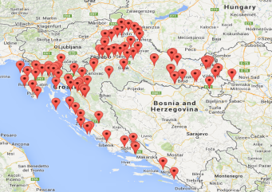
KATALOG INVESTICIJSKIH PROJEKATA
Pregled dijela investicijskog potencijala diljem RH
Informacije o gotovo 90 privatnih i javnih projekata
Procijenjena vrijednost: 4.7 mlrd EUR
Posjećenost baze projekata (1.1.2015.-23.6.2015.) – ukupno 31.647 pregledanih stranica (cca 180 dnevno)
www.hgk.hr
www.investincroatia.hr
turizam, infrastruktura, energetika, industrija,
zaštita okoliša, graditeljstvo, poljoprivreda itd.
Olakšan i pojednostavljen pristup informacijama o ulagačkim potencijalima RH
Odjel za privlačenje investicija

Slide 15
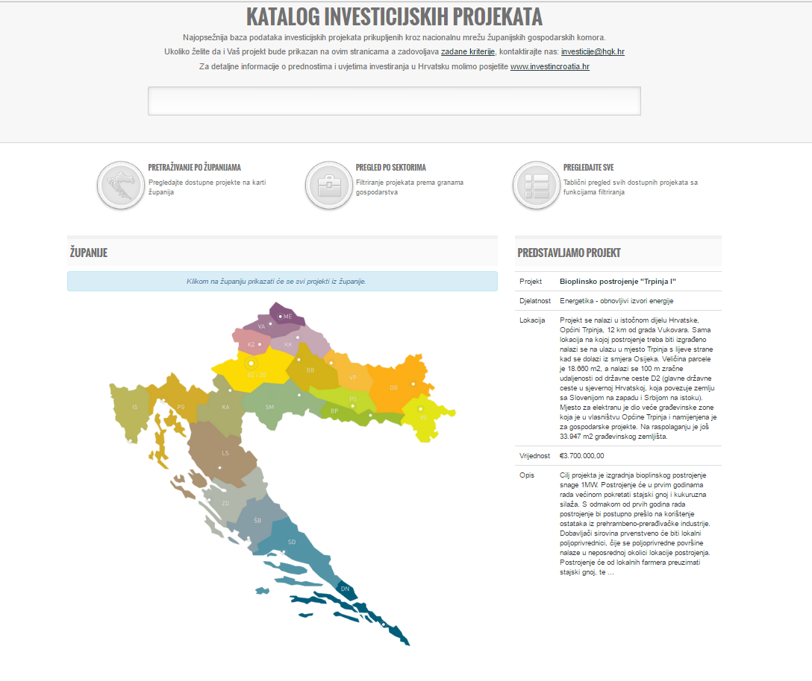
Projekt Ready2Go

Slide 16


POTVRDE I CERTIFIKATI ZA IZVOZ
Izdavanje niza dozvola i potvrda potrebnih za međunarodni prijevoz ili trgovinu:
potvrde o nepovlaštenom podrijetlu robe (Certificate of Origin)
potvrde o podrijetlu iz treće zemlje
potvrde o činjenicama o kojima HGK vodi evidenciju
potvrde o višoj sili
ATA karneti
EU potvrde

Slide 17







PUBLIKACIJE HGK (1)

Slide 18






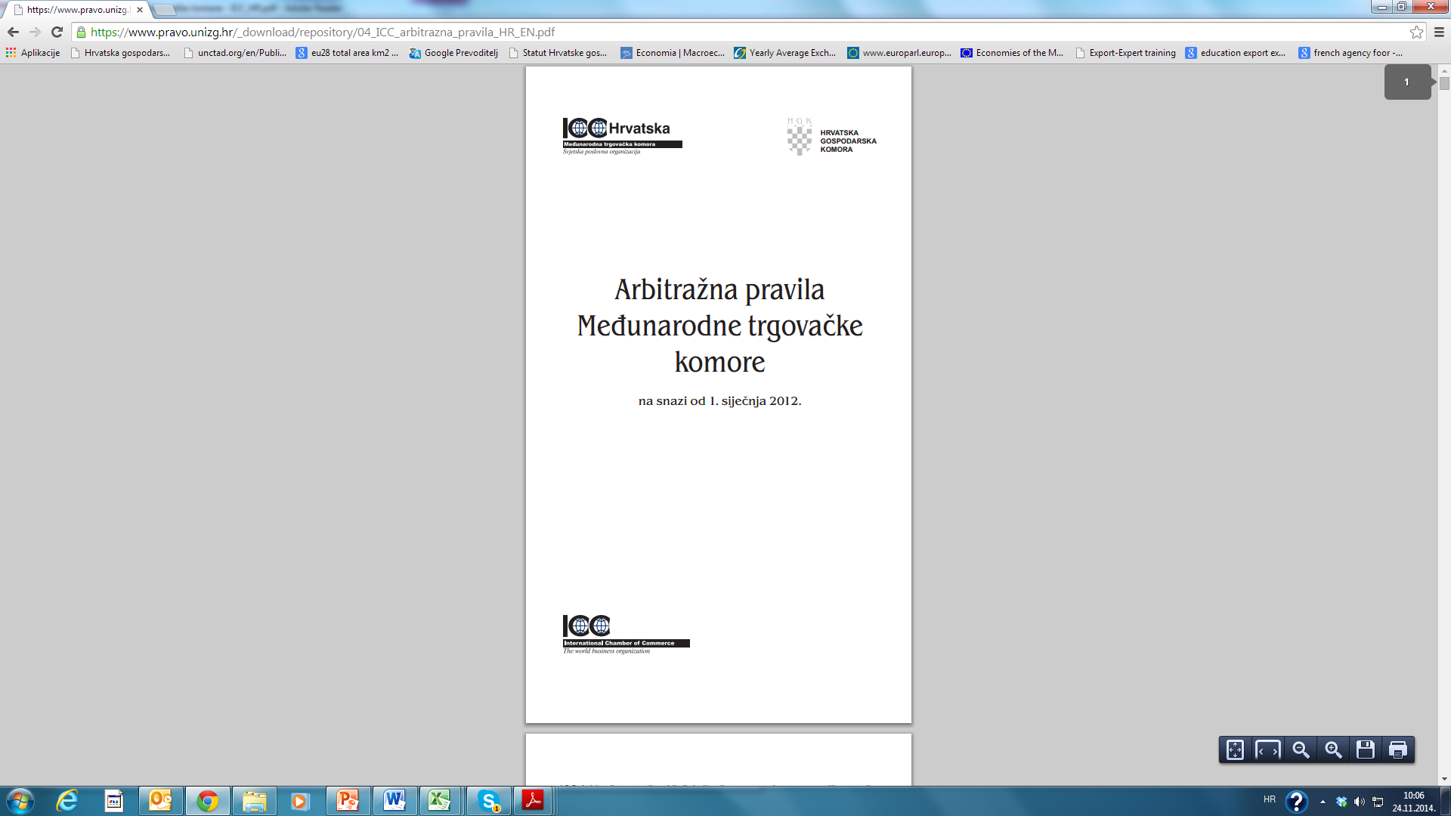
PUBLIKACIJE HGK (2)

Slide 19
INTERNACIONALIZACIJA POSLOVANJA
Aktivnosti HGK 2011.-2015.
Delegacije u zemlji i inozemstvu
750
EU projekti
169
Održane edukacije o poslovanju na ino tržištima
181
Nastupi na sajmovima u inozemstvu
525
Dokumentirani odgovori na upite hrvatskih tvrtki o poslovanju u inozemstvu
84.926
Dokumenti izdani temeljem javnih ovlasti (internacionalizacija)
443.425

Slide 20

CIRAZ – Centar za industrijski razvoj
Osigurati pristup potrebnim informacijama te pružiti podršku i pomoć hrvatskim tvrtkama u području istraživanja, razvoja i inovacija
Nefinancijska podrška se odnosi na:
  Informacije o otvorenim natječajima i natječajima u pripremi za financiranje projekata istraživanja, razvoja i inovacija iz fondova EU
  Informacije o mogućnostima financiranja IRI projekata
  Pomoć tvrtkama u pripremi natječajne dokumentacije potrebne za javljanje na otvorene natječaje
  Smjernice o razvoju tržišta i novim prilikama za postizanje konkurentske prednosti
  Edukacija iz područja unaprjeđenja konkurentnosti
Cilj je:
  Pomoći nositeljima politika u pripremi i pravovremenom objavljivanju natječaja, osluškujući potrebe gospodarstva
  Pomoći tvrtkama u što boljoj pripremi projekata kako bi se povuklo i iskoristilo što više sredstava fondova EU
  Povezati znanstveno-istraživački sektor, privatni sektor i nositelje politika

Slide 21




HGK PROJEKTI U PRIPREMI
DIGITALNA KOMORA
INTERNACIONALIZACIJA GOSPODARSTVA
DUALNI SUSTAV
STRUKOVNOG OBRAZOVANJA
ONE-STOP SHOP
CIRAZ - CENTAR ZA INDUSTRIJSKI RAZVOJ

Slide 22
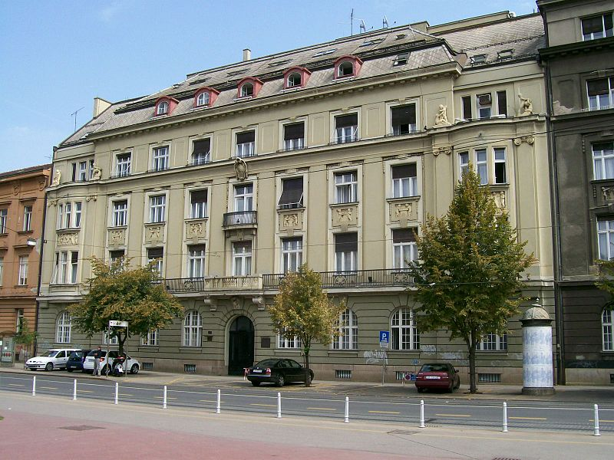
HRVATSKA GOSPODARSKA KOMORA
SEKTOR ZA MEĐUNARODNE I EU POSLOVE
Tel.:+385 1 4828 382
Fax:+385 1 4828 379
Rooseveltov trg 2
10000 Zagreb, Croatia
e-mail: eoi@hgk.hr
www.hgk.hr
www.investincroatia.hr

